Slide 1
היערכות לשנת 2022

Slide 2
מטרות התמיכה
הגדלת מספר הספורטאים התחרותיים והגברת העיסוק בפעילות ספורטיבית תחרותית;
לייצוג מדינת ישראל במסגרות הבין–לאומיות הרשמיות, במשחקים אולימפיים פראלימפיים ומשחקי עולם;
פיתוח ועידוד המקצועיות של הספורט התחרותי, ובכלל זה מקצועיות המאמנים והמנהלים בתחום ותשתית מקצועית;
עידוד הישגיות בספורט התחרותי;
פיתוח פעילות ספורט של בני נוער ביישוב הנמצא בפריפריה או ביישוב בדירוג למ"ס נמוך.

Slide 3
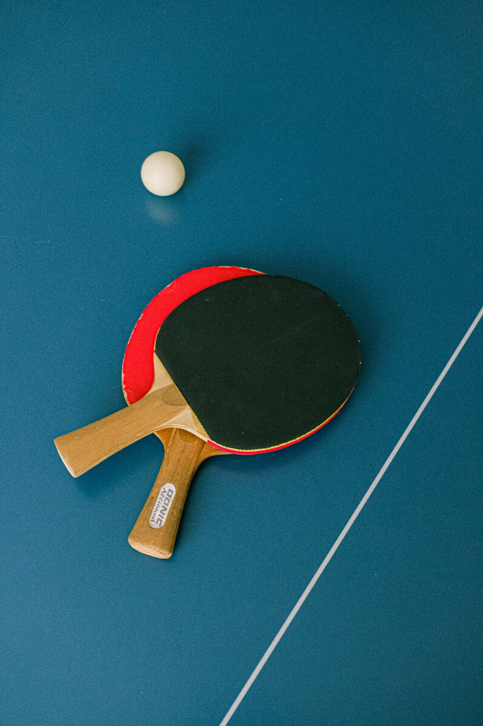
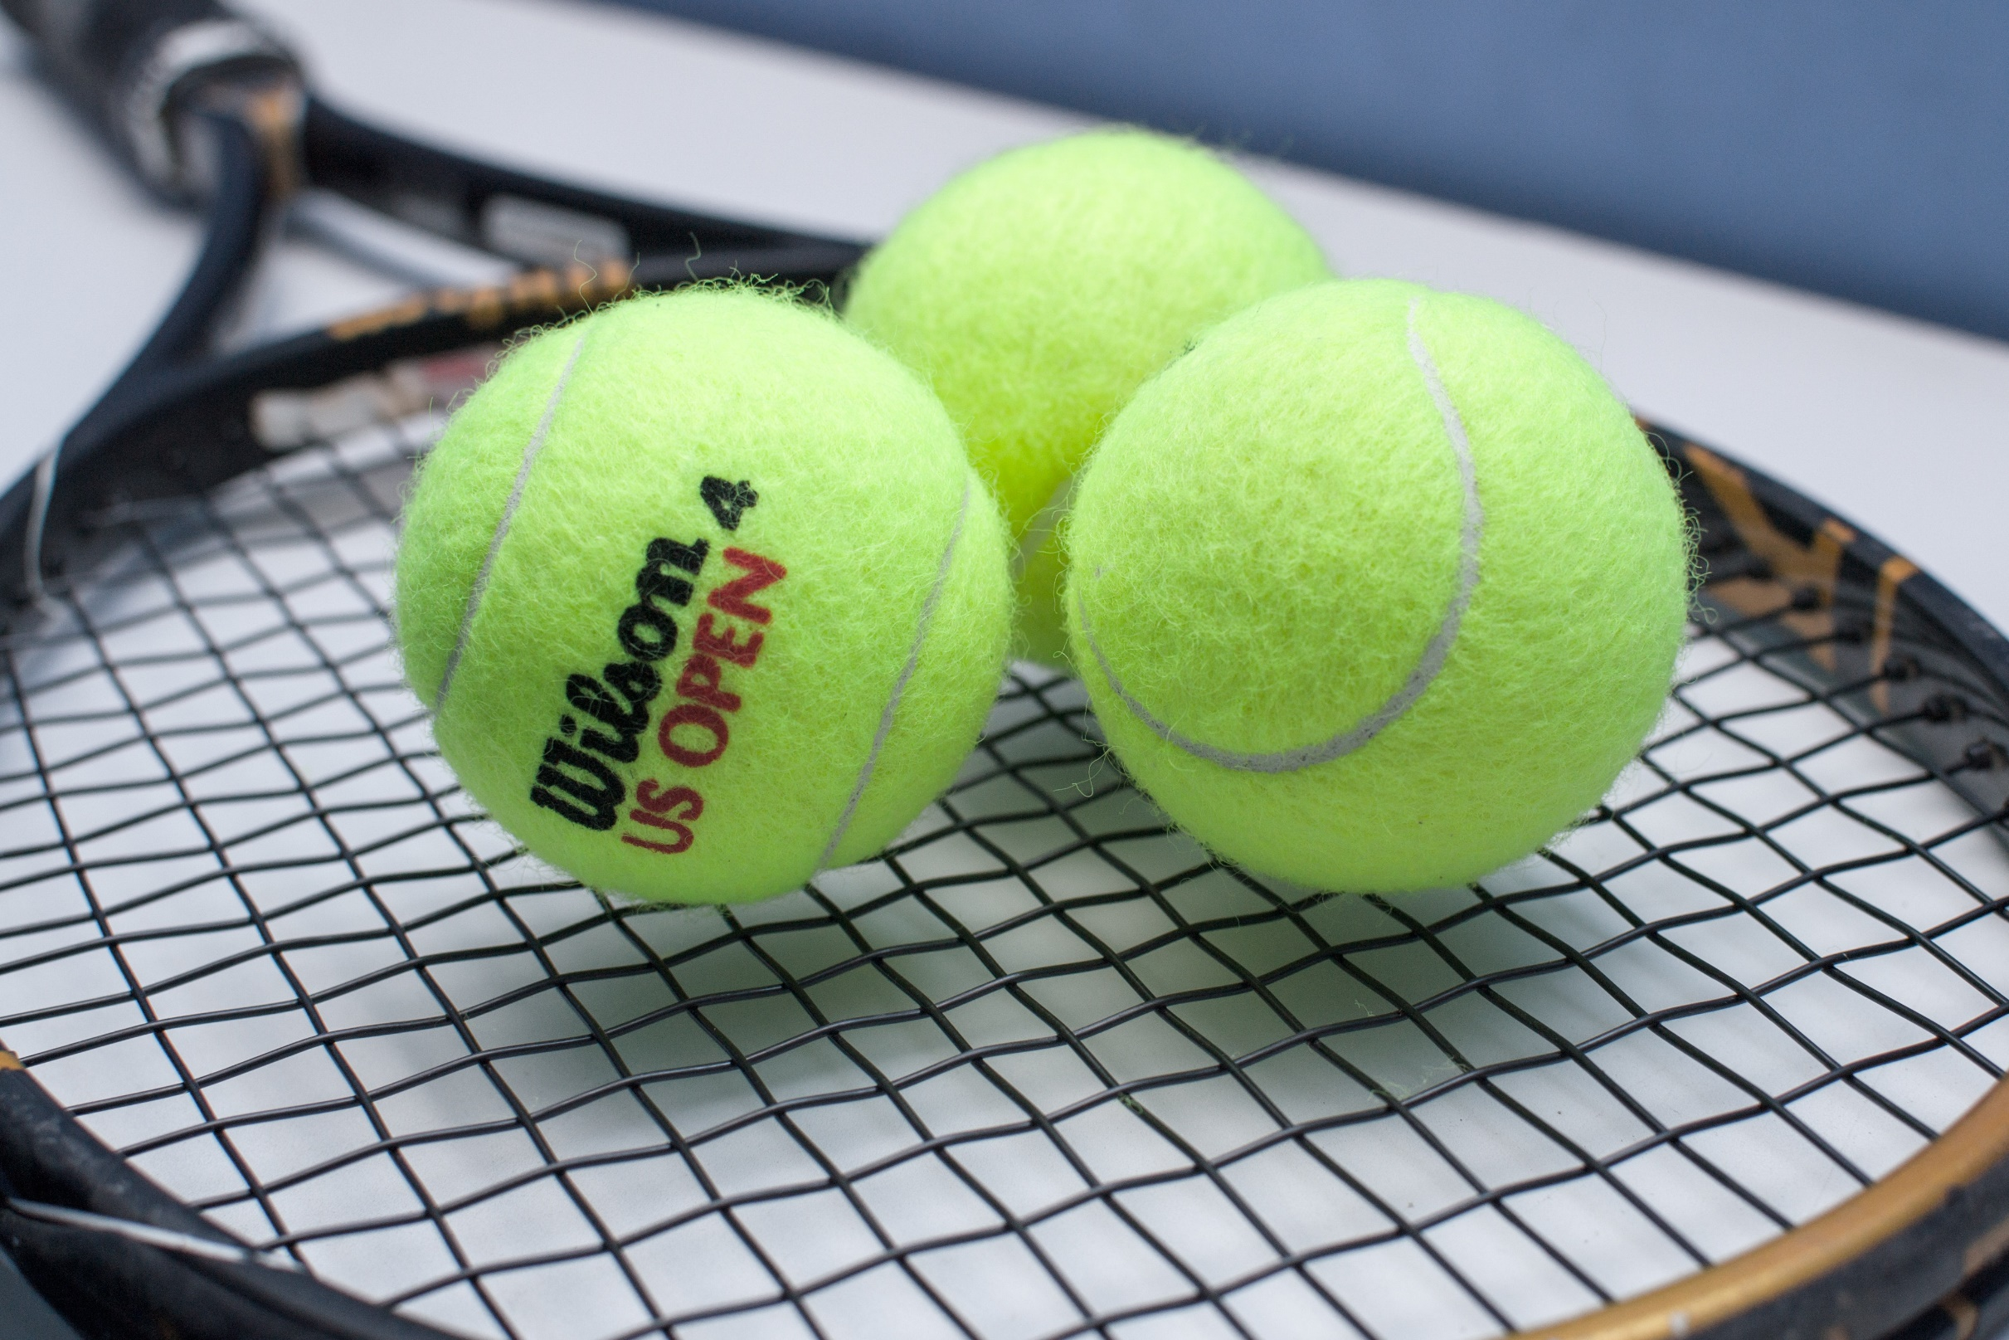
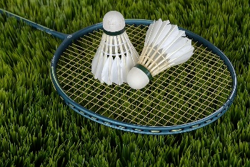
הגדרות גיל
גיל אוריינות (העשרה ספורטיבית) – ספורטאי שגילו 3 שנים מתחת לגיל למידה (גילאי 5-6)
גיל למידה (יסודות הענף) – בענפים
ילדים מגיל 9 עד גיל 11 , ולילדות מגיל 8 עד גיל 10.
גיל ילדים – עד שנתיים מעל גיל למידה (גילאי 13)
גיל קדטים – עד שנתיים מעל גיל ילדים (גילאי 15-17)
גיל נוער – עד 3 שנים מעל גיל קדטים (גילאי 17-19)
גיל התמחות 1 – עד שנתיים מעל גיל למידה (גילאי 13)
גיל התמחות 2 – עד שנתיים מעל גיל התמחות 1 (גילאי 15)
גיל הישגי – עד 14 שנים מעל גיל התמחות 2 (עד גיל 30)
גיל תחרותי – עד 5 שנים מעל גיל הישגי (עד גיל 35)

Slide 4
הגדרות - המשך
גיל מאסטרס – עד 20 שנים מעל גיל תחרותי (עד גיל 55)
גיל וותיקים – מעל גיל מאסטרס
ספורטאי – מגיל הישגי ומעלה אשר רשום באיגוד, והוא בעל אישור על ביצוע בדיקה
רפואית וביטוח כמחויב בחוק הספורט
שנת התמיכה – השנה הקלנדרית בעדה מבוקשת התמיכה;
שנת הערכה – שמונת החודשים הראשונים בשנה שקדמה לשנת התמיכה וארבעת
החודשים האחרונים של השנה שלפני כן ; כך למשל שנת ההערכה לגבי שנת התמיכה
2021 מתחילה ביום 1 בספטמבר 2019 ומסתיימת ביום 31 באוגוסט 2020
השתלמות ענפית - קידום מקצועי של המאמנים שמשכה לא יפחת מ-6 שעות
ובהשתתפות של 10 מאמנים לפחות.

Slide 5
הגדרות - תחרויות
תחרות בספורט אישי :
תחרות שאירגן איגוד הספורט או בשיתופו ושיש בה שופט או משקיף מטעמו
תחרות רשומה בתכנית השנתית של האיגוד
תוצאותיה מצויות באיגוד ונחשבות לניקוד ודירוג
תחרות הנמשכת ברצף של מספר ימים ובמקצים שונים תיחשב לתחרות אחת
התחרות בגיל הישגי ומעלה מתקיימת לפי מתכונת של תחרויות בדרג א', או משחקים
אולימפיים או משחקי עולם.
תחרות דרג א ' – אליפות עולם או אליפות אירופה או אליפות חלופית שהוכרה על ידי
מינהל הספורט בהתייעצות עם היחידה לספורט הישגי או תחרותי, ובכלל זה השתתפות
במוקדמות לאליפויות אלה ובלבד שהן המאורגנת על ידי גוף הספורט הבינלאומי המרכז
והמייצג באותו ענף ספורט .
אירוע חשיפה - אירוע לחשיפת הענף לילדים ב גיל אורי י נות )העשרה ספורטיבית(,
שבו ניתן להציג בפניהם את פעילות הענף

Slide 6
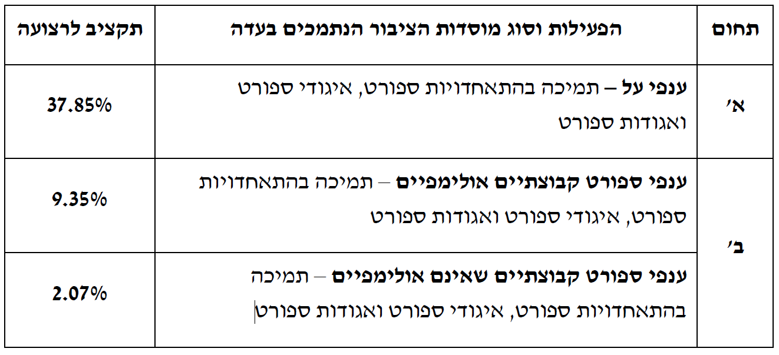
חלוקת סכום התמיכה
ענף על – שני ענפי הספורט שמספר הספורטאים בהם בשנת ההערכה, הוא הגדול ביותר מבין כלל ענפי הספורט בישראל ;

Slide 7
חלוקת סכום התמיכה - המשך

Slide 8
תנאי סף עיקריים
טרום ספורטאי גיל אוריינות (העשרה ספורטיבית – מתחת לגיל 9) אשר לקח חלק ב - 3 אירועי חשיפה לפחות במהלך שנת ההערכה
ספורטאי בגיל הלמידה ומעלה (מעל גיל 9) אשר לקח חלק ב - 4 תחרויות לפחות במהלך שנת ההערכה
המוסד מקיים פעילות בתחום שבעדו מבוקשת התמיכה באופן ממשי במשך שנתיים לפחות לפני הגשת הבקשה
תנאי סף עבור האיגוד
באיגוד הספורט רשומים 120 ספורטאים לפחות
האיגוד קיים אליפות ישראל לבוגרים בשנ ת הערכה
ספורטאי אחד או יותר, הרשומים באיגוד השתתף בשנת ההערכה או בשנה
שקדמה לה, בתחרות דרג א'
תנאי סף לאגודת ספורט (מועדון)
רשומים באגודת הספורט 15 ספורטאים לפחות, אשר עמדו בתנאי הסף
כאשר אחד מהם לפחות הינו ספורטאי בגיל התמחות 2 ומעלה, אשר השתתף
באליפות ישראל או בתחרות דרג א'.

Slide 9
חלוקת התמיכה בענפים אישיים
חלקם היחסי מסך כל התקציב בתחום | אמות מידה
30% | ספורטאים
40% | (2) הישגיות
9% | (3) מעטפת מקצועיות ופיתוח מקצועי למאמנים
8% | (4) ליווי העסקת מאמנים באגודות
10% | (5) עלות הפעלת ענף
3% | (6) קידום ספורט נשים

Slide 10
צבירת ניקוד - ספורטאים
הניקוד באמת מידה זו ייקבע על פי הניקוד שצבר כל ענף בגין מספר הספורטאים
המשתתפים בתחרויות כהגדרת ן במבחנים אלה , כמפורט להלן :
* גיל בנות יהיה שנה אחת פחות מבנים |  |  | גיל ילדים | גיל נערים / קדטים | גיל קדטיות | גיל נוער ומעלה | גיל נערות ומעלה
גיל | גיל אוריינות | גיל למידה | גיל התמחות1 | גיל התמחות 2 | גיל התמחות 2 | גיל הישגי | גיל הישגי | גיל תחרותי | גיל מסטרס | גיל וותיקים
בדמינטון טניס שולחן טניס | 6-8 | 9-11 | 12-13 | 14-15 | 13-14 | 16-29 | 15-28 | 30-34 | 35-54 | 55 +
ניקוד | 0.1 | 1 | 2 | 4 | 6 | 6 | 10 | 4 | 0.5 | 0.1

Slide 11
צבירת ניקוד - הישגיות
מדליית זהב | - | 16 נקודות
מדליית כסף | - | 12 נקודות
מדליית ארד או מקום 4 | - | 10 נקודות
מקומות 5 עד 8 | - | 5 נקודות
מקומות 9 עד 16 | - | 2 נקודות
שליש עליון מהמשתתפים כולל מוקדמות |  | 1 נקודה

Slide 12
צבירת ניקוד – הישגיות המשך
עבור הישג באליפויות העולם יקבל הענף פי 4 מהניקוד שניתן בעד אליפויות אירופה
עבור הישג במשחקים האולימפיים או משחקי עולם יקבל הענף פי 8 מהניקוד שניתן בעד אליפויות אירופה
גיל נוער 25% ניקוד ביחס לבוגרים
גיל קדטים 12.5% ניקוד ביחס לבוגרים

Slide 13
צבירת ניקוד – מקצועיות

Slide 14
ניקוד לאגודות (מועדונים)
אגודת ספורט תצבור נקודה בגין כל ספורטאי בגיל למידה ו- 2 נקודות בגין כל ספורטאי בגיל התמחות 1 (עד גיל 13) ובלבד שאלו עמדו בתנאי הסף
ספורטאים בגיל התמחות 2 ומעלה (גיל 15 ומעלה) אשר עמדו בתנאי הסף, יצברו ניקוד על פי התוצאה הטובה ביותר, בכל אחת מהתחרויות הרשומות ובלבד שעמדו בתנאים המצטברים האלה:
התחרות מתקיימת בנפרד בכל גיל, מקצוע וקטגוריה
מספר המשתתפים אינו פוחת מהמפורט בטבלה
באליפות אירופה או עולם הניקוד בגין הישגים יינתן רק אם נטלו חלק באליפות שמונה ספורטאים לפחות מ- 8 ממדינות שונות לפחות בכל תחרות, כולל מדינת ישראל

Slide 15
ניקוד לאגודות (מועדונים) - המשך
רמת התחרות | השתתפות | חצי עליון | מדליית ארד | מדליית כסף | מדליית זהב
אליפות ישראל | 1 | 2 | 3 | 6 | 8
אליפות אירופה | 2 | 4 | 8 | 16 | 32
אליפות עולם | 4 | 8 | 16 | 32 | 64
משחקים אולימפיים – משחקי העולם | 10 | 16 | 32 | 64 | 128
מספר משתתפים מינימלי לניקוד באליפות ישראל | בלתי מוגבל | 12 | 6 | 6 | 6

Slide 16
ניקוד לאגודות (מועדונים) - המשך
אגודה תצבור כפל הניקוד המפורט בטבלה בגין הישגי ספורטאים המשתתפים
בתחרויות, כמפורט להלן:
( 1 ) התמחות 2 – פי 4
( 2 ) הישגי – פי 6
( 3 ) תחרותי – פי 4
( 4 ) מסטרס – פי 0.5
( 5 ) ותיקים – פי 0.1

Slide 17
הוראות מעבר
הגנה בשנת 2021 – 90%
הגנה בשנת 2022 ובשנת 2023 – 80%
בשנת 2021 עליה לא תעלה על 120%
בשנת 2022 עליה לא תעלה על 140%
בשנת 2023 נשים בהנהלה יעמדו על 30%, מי שלא יעמוד ייקנס ב- 10%, ובשנת 2024 ייקנס ב- 20%, החל משנת 2025 ייקנס ב- 100%.

Slide 18
תודה רבה
על ההקשבה

